Slide 1

组会报告
汇报人：李泳贤

Slide 2



01
FFT
PART ONE

Slide 3

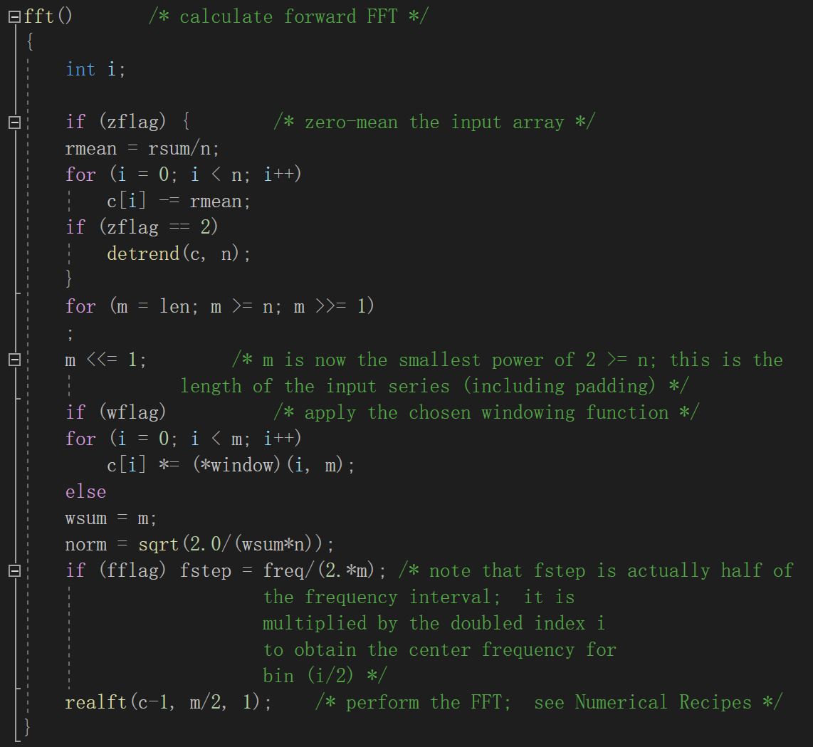
FFT算法
进行零均值化（zero-mean）。可选调用 detrend 函数做去趋势处理；
确定变量 m 的值。这个值将作为输入序列（包括填充）的长度；
应用选择的窗函数（windowing function）；
如果不选择窗函数，则将 wsum 的值设置为 m；
调用 realft 函数来执行FFT。

Slide 4
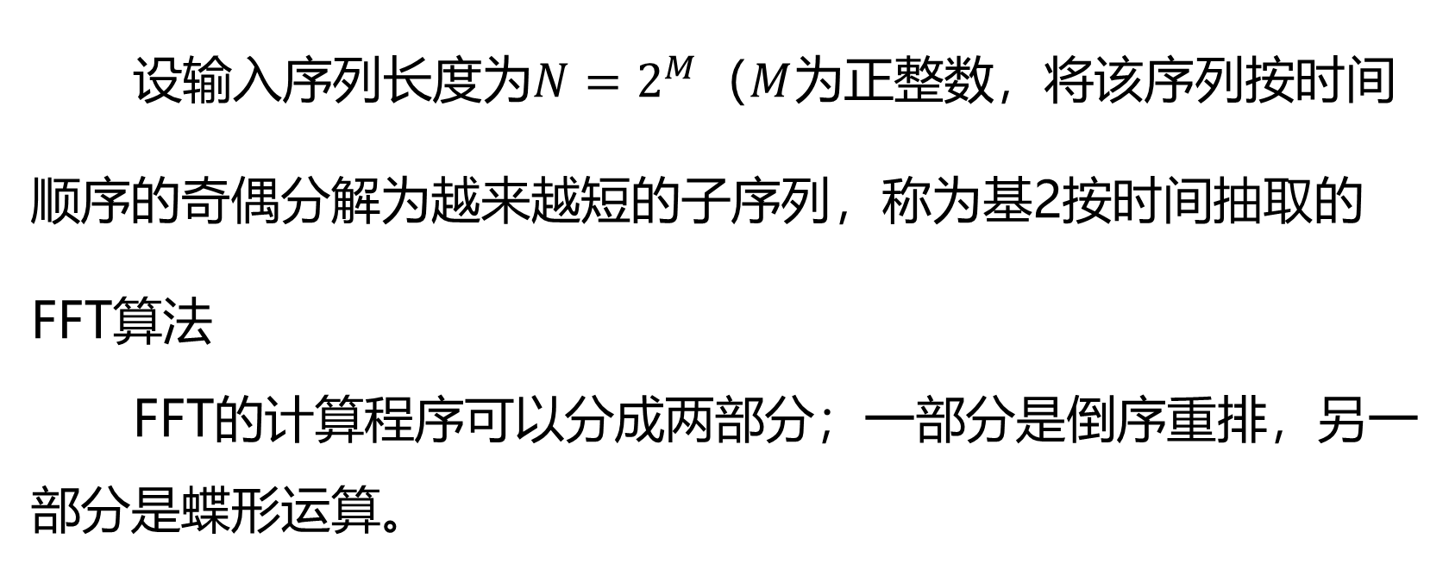
FFT算法原理
设输入序列长度为$N=2^{M}（M$为正整数，将该序列按时间顺序的奇偶分解为越来越短的子序列，称为基2按时间抽取的FFT算法
FFT的计算程序可以分成两部分；一部分是倒序重排，另一部分是蝶形运算。

Slide 5
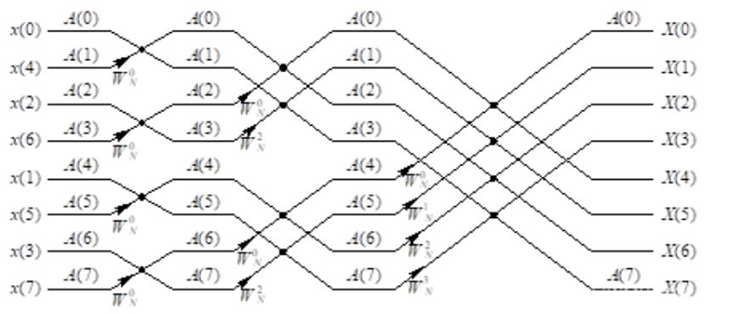
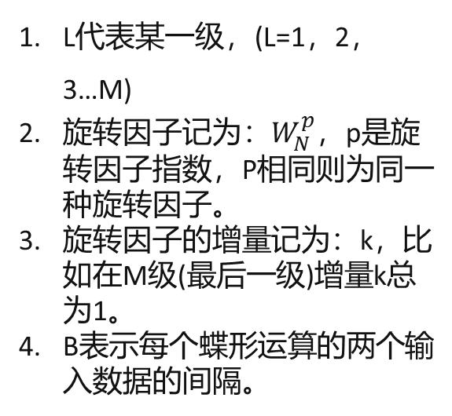
N点FFT运算流程图（N=8）
L代表某一级，(L=1，2，3…M)
旋转因子记为：$W_{N}^{p}$，p是旋转因子指数，P相同则为同一种旋转因子。
旋转因子的增量记为：k，比如在M级(最后一级)增量k总为1。
B表示每个蝶形运算的两个输入数据的间隔。

Slide 6
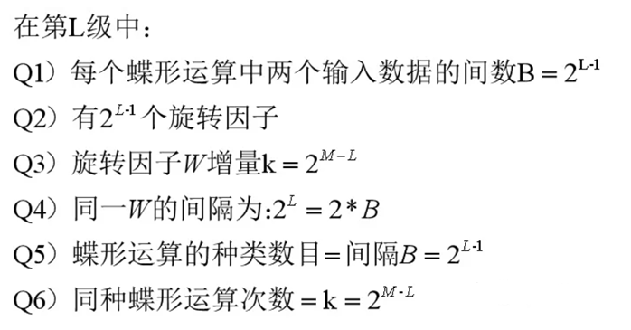

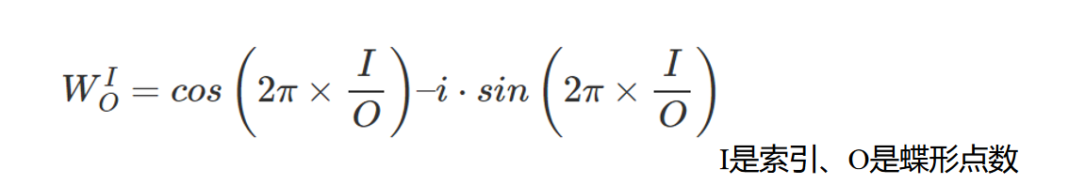
旋转因子变化规律

Slide 7
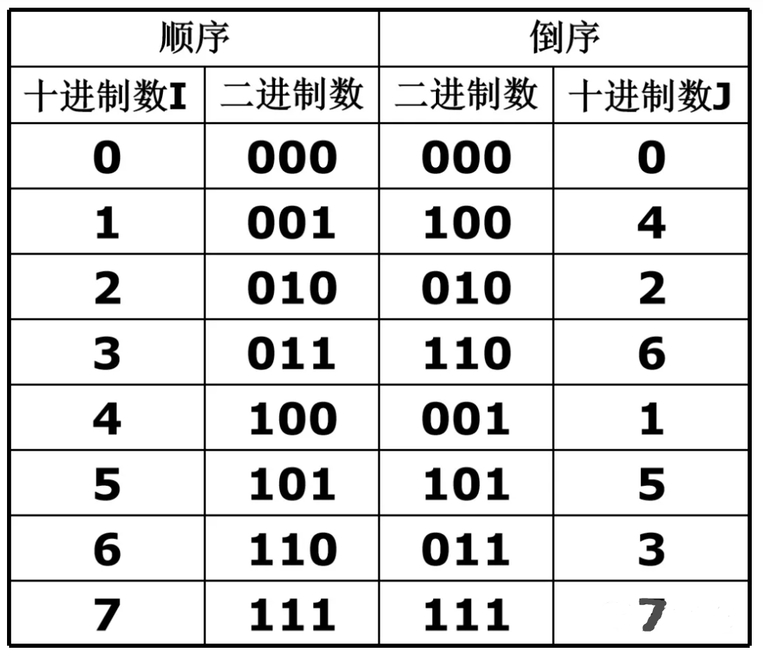
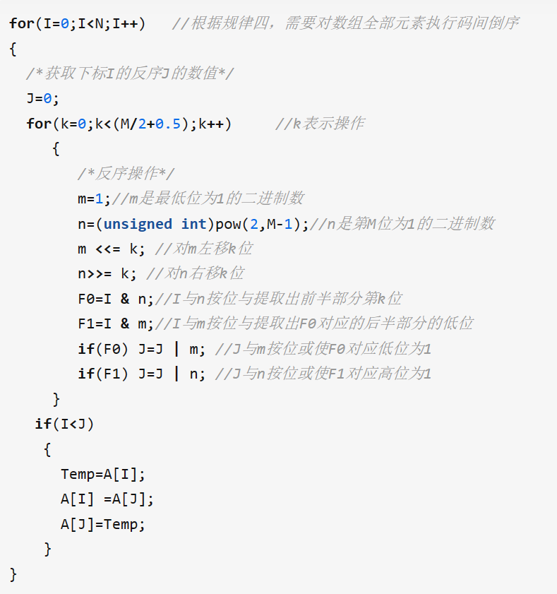
码位倒序重排，以N=8为例
码位倒序后的顺序是数据送入计算机的顺序

Slide 8
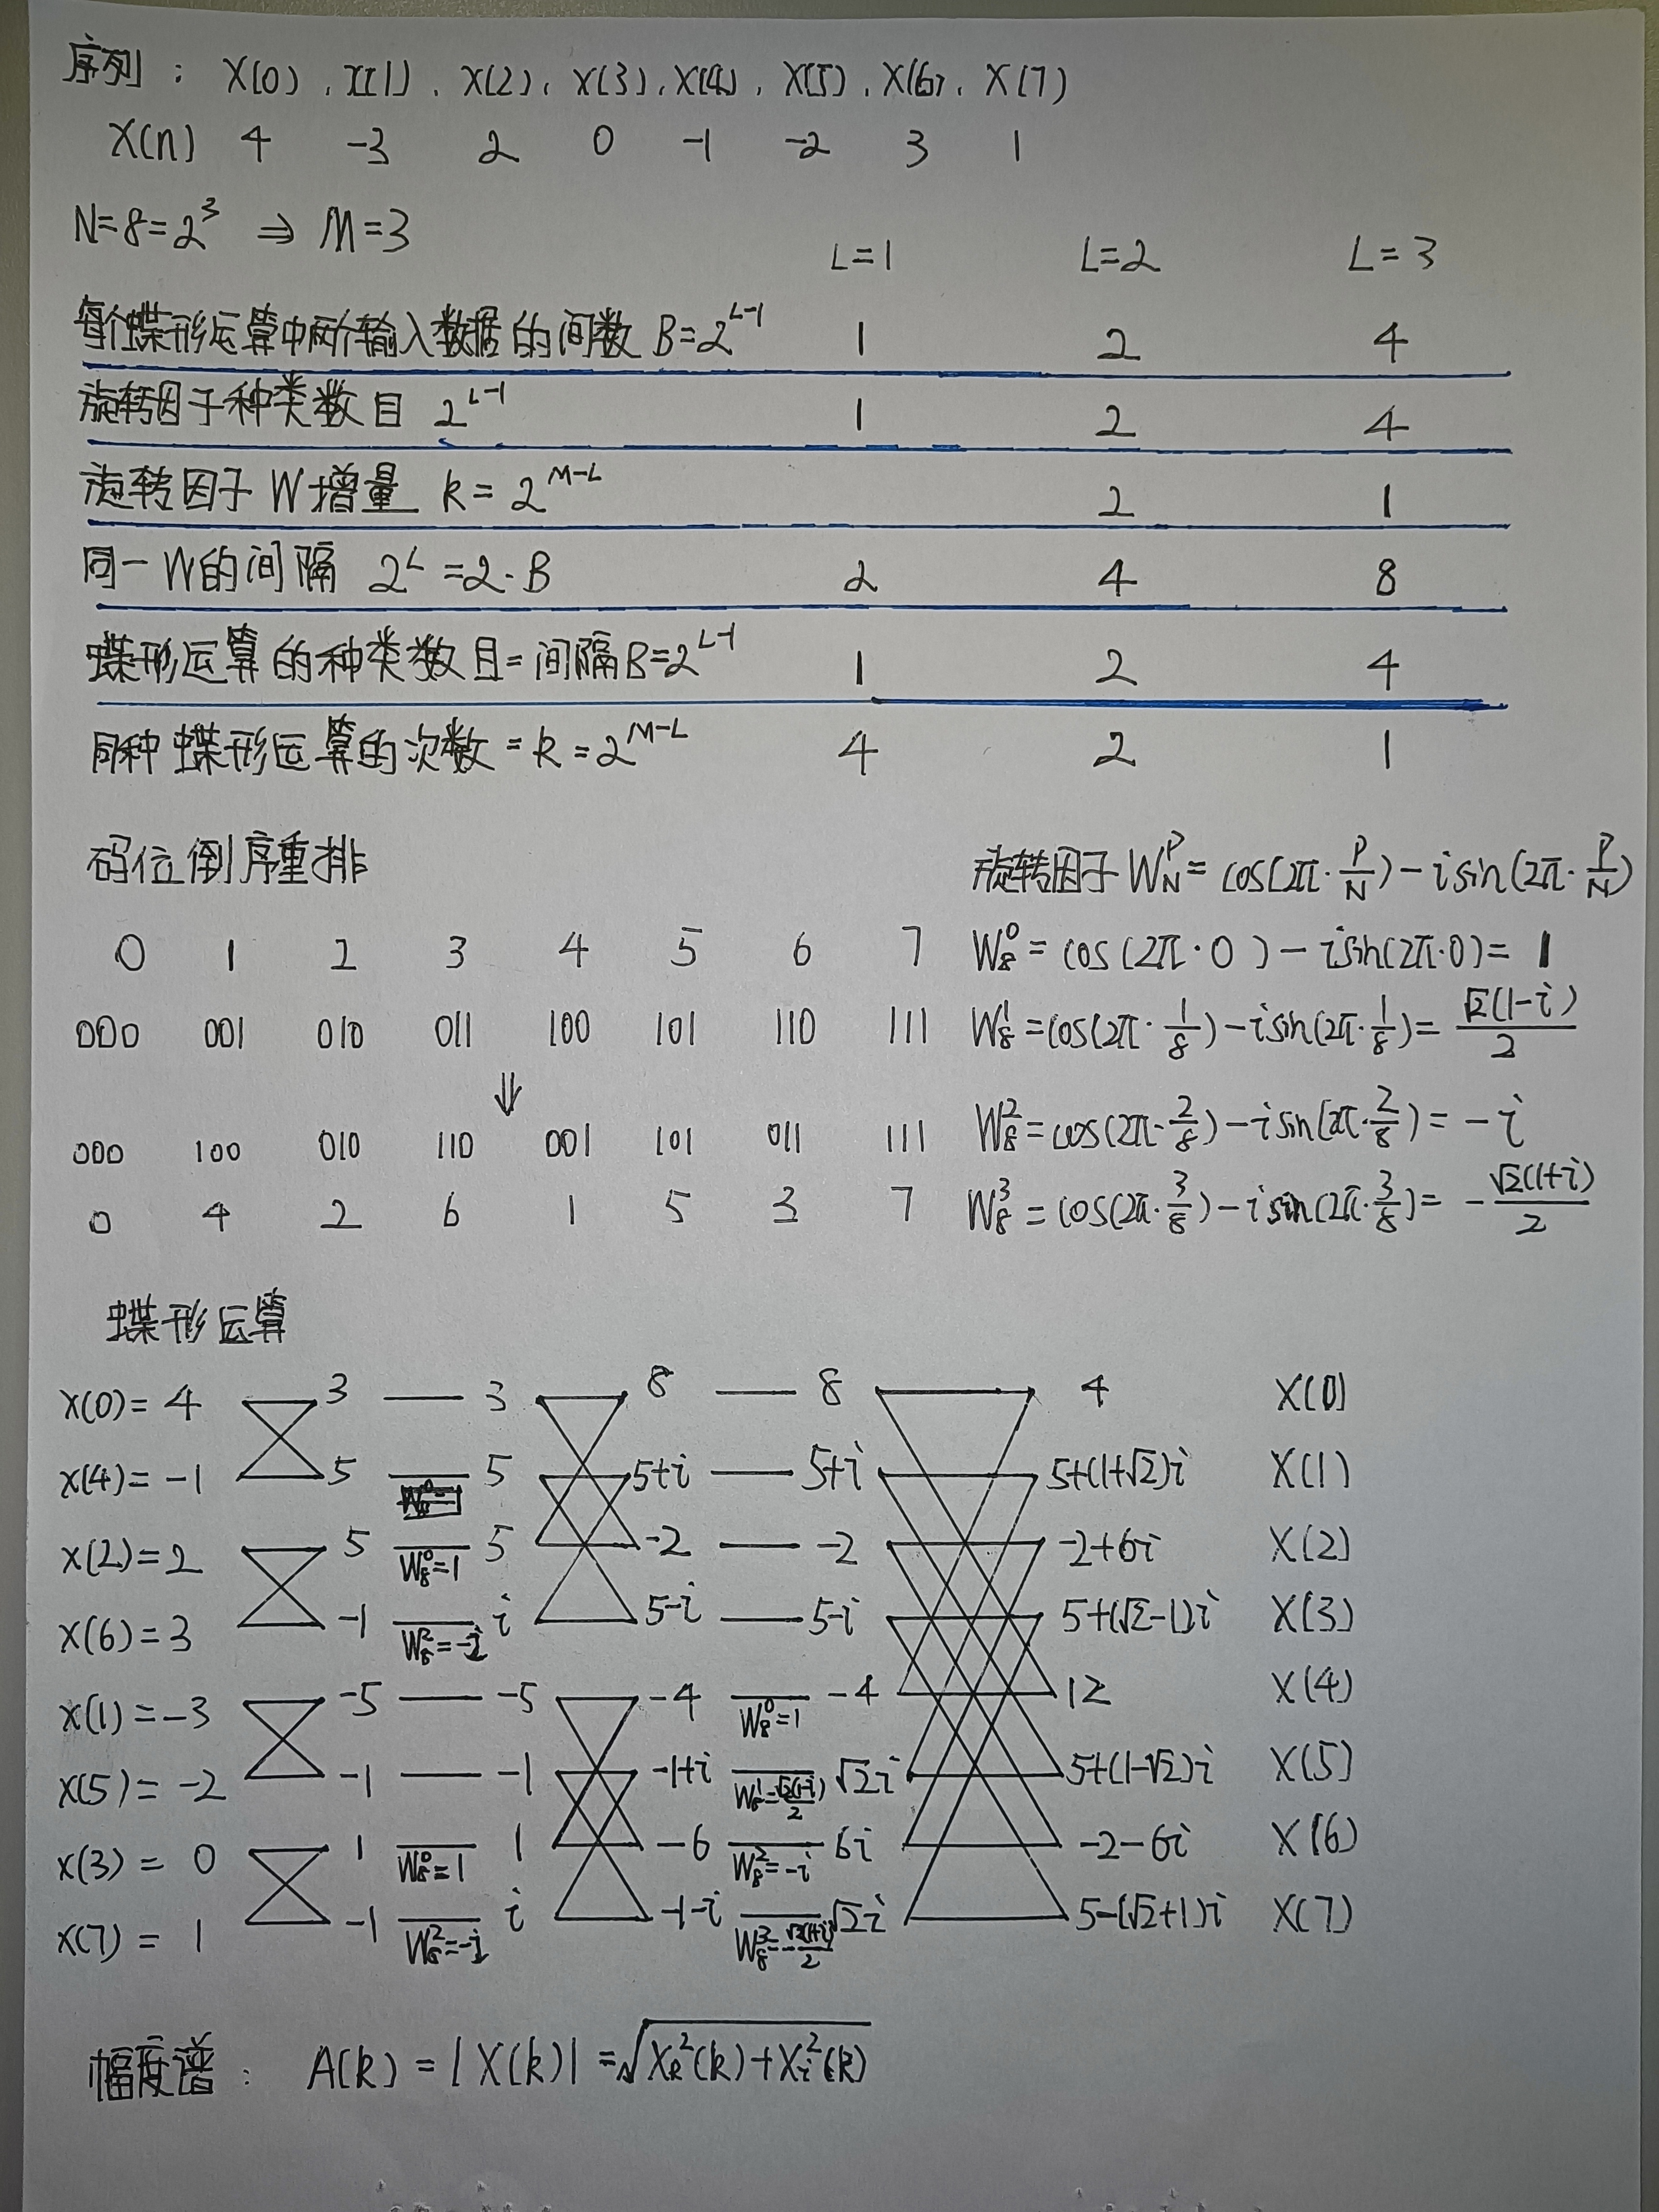

Slide 9
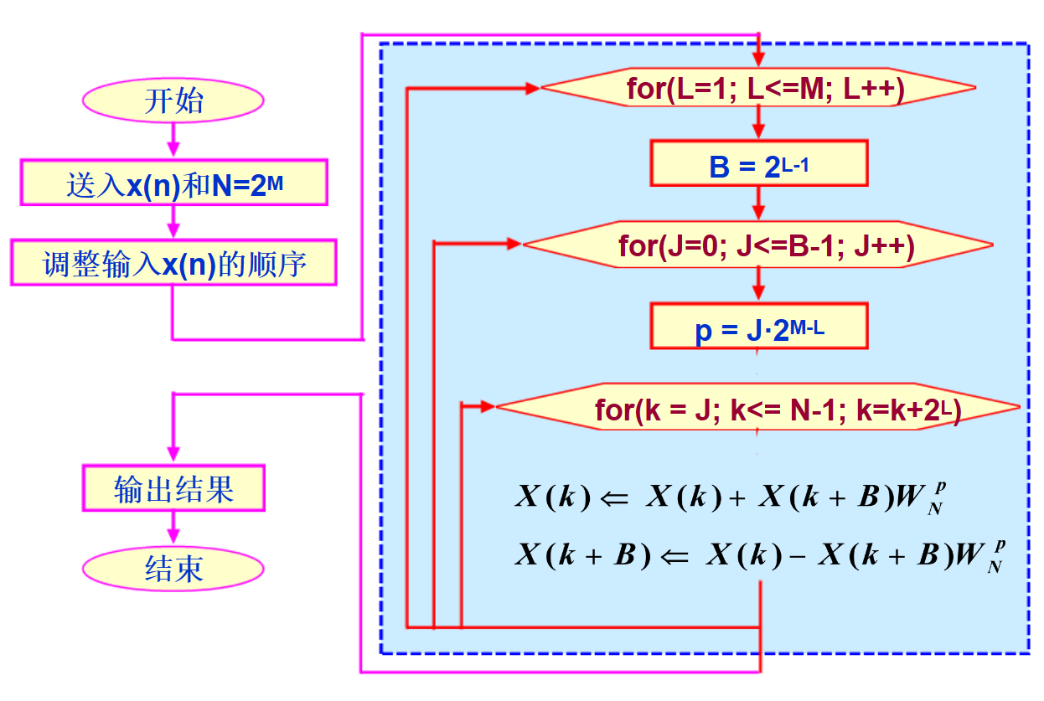
蝶形运算编程流程图
三层嵌套循环的功能是：最里面的那一层循环完成相同的蝶形运算；中间的一层循环完成因子的变化；最外面的循环完成M次迭代。

Slide 10
02
AR
PART TWO

Slide 11

Burg递推法
估计方法：直接由时间序列计算AR模型参数的方法，求前、后向预测误差平均功率最小时的反射系数 $K_{p}$，进而求AR模型参数 $a_{k}$ 和 ${σ^{2}}_{w}$ 。
$$\frac{∂ρ_{p}}{∂K_{p}}=0→K_{p}→a_{k}，σ_{w}^{2}$$

Slide 12
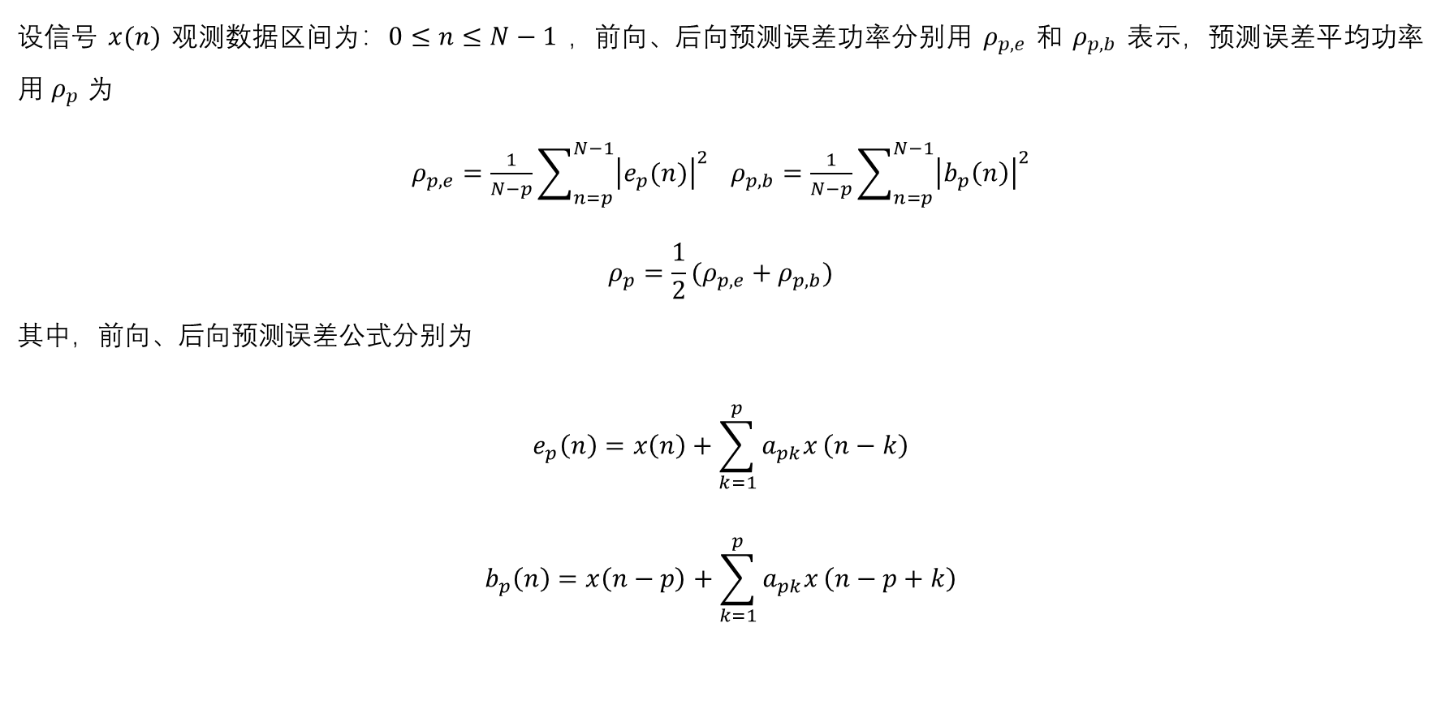
Burg递推法
设信号 $x(n)$ 观测数据区间为：$0≤n≤N−1$ ，前向、后向预测误差功率分别用 $ρ_{p,e}$ 和 $ρ_{p,b}$ 表示，预测误差平均功率用 $ρ_{p}$ 为
$ρ_{p,e}=\frac{1}{N−p}\sum_{n=p}^{N−1}{{\left|e_{p}(n)\right|}^{2}}$ $ρ_{p,b}=\frac{1}{N−p}\sum_{n=p}^{N−1}{{\left|b_{p}\left(n\right)\right|}^{2}}$
$$ρ_{p}=\frac{1}{2}(ρ_{p,e}+ρ_{p,b})$$
其中，前向、后向预测误差公式分别为
$$e_{p}\left(n\right)=x\left(n\right)+\sum_{k=1}^{p}{a_{pk}x}\left(n−k\right)$$
$$b_{p}\left(n\right)=x\left(n−p\right)+\sum_{k=1}^{p}{a_{pk}x}\left(n−p+k\right)$$

Slide 13
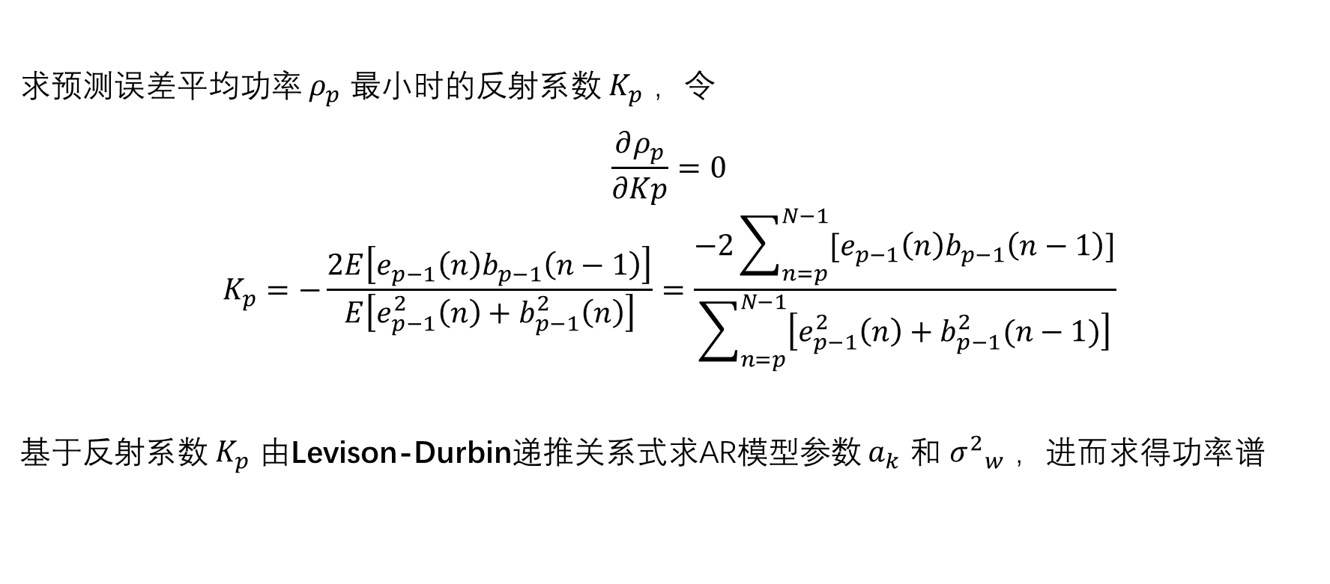
Burg递推法
求预测误差平均功率 $ρ_{p}$ 最小时的反射系数 $K_{p}$ ，令
$$\frac{∂ρ_{p}}{∂Kp}=0$$
$$K_{p}=−\frac{2E\left[e_{p−1}\left(n\right)b_{p−1}\left(n−1\right)\right]}{E\left[e_{p−1}^{2}\left(n\right)+b_{p−1}^{2}\left(n\right)\right]}=\frac{−2\sum_{n=p}^{N−1}{[e_{p−1}\left(n\right)b_{p−1}\left(n−1\right)]}}{\sum_{n=p}^{N−1}{\left[e_{p−1}^{2}\left(n\right)+b_{p−1}^{2}(n−1)\right]}}$$
基于反射系数 $K_{p}$ 由Levison-Durbin递推关系式求AR模型参数 $a_{k}$ 和 ${σ^{2}}_{w}$ ，进而求得功率谱

Slide 14
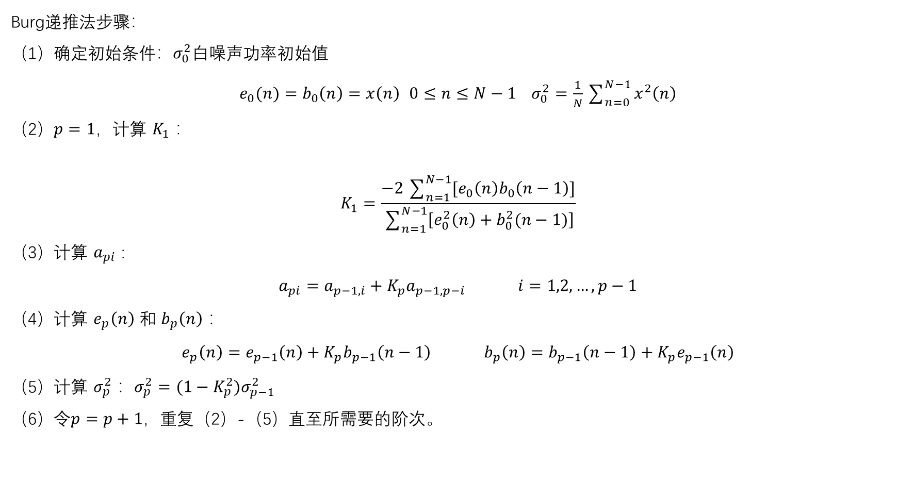
Burg递推法
Burg递推法步骤：
（1）确定初始条件：$σ_{0}^{2}$白噪声功率初始值
$e_{0}(n)=b_{0}\left(n\right)=x\left(n\right)$ $0≤n≤N−1$ $σ_{0}^{2}=\frac{1}{N}\sum_{n=0}^{N−1}{x^{2}\left(n\right)}$
（2）$p=1$，计算 $K_{1}$ ：
$$K_{1}=\frac{−2\sum_{n=1}^{N−1}{[e_{0}\left(n\right)b_{0}\left(n−1\right)]}}{\sum_{n=1}^{N−1}{\left[e_{0}^{2}\left(n\right)+b_{0}^{2}(n−1)\right]}}$$
（3）计算 $a_{pi}$ :
$$a_{pi}=a_{p−1,i}+K_{p}a_{p−1,p−i} i=1,2,…,p−1$$
（4）计算 $e_{p}\left(n\right)$ 和 $b_{p}\left(n\right)$ ：
$$e_{p}\left(n\right)=e_{p−1}\left(n\right)+K_{p}b_{p−1}\left(n−1\right) b_{p}\left(n\right)=b_{p−1}\left(n−1\right)+K_{p}e_{p−1}\left(n\right)$$
（5）计算 $σ_{p}^{2}$ ：$σ_{p}^{2}=(1−K_{p}^{2})σ_{p−1}^{2}$
（6）令$p=p+1$，重复（2）-（5）直至所需要的阶次。

Slide 15
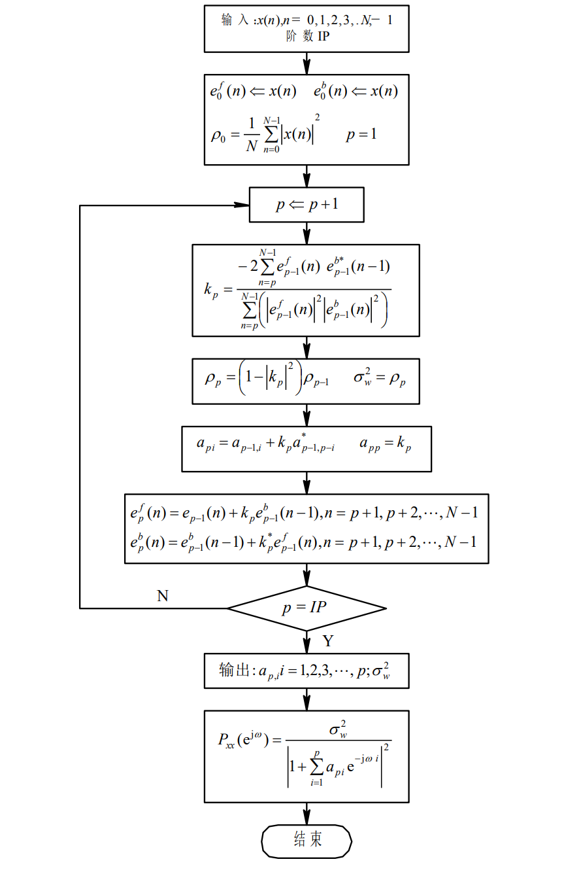

Slide 16
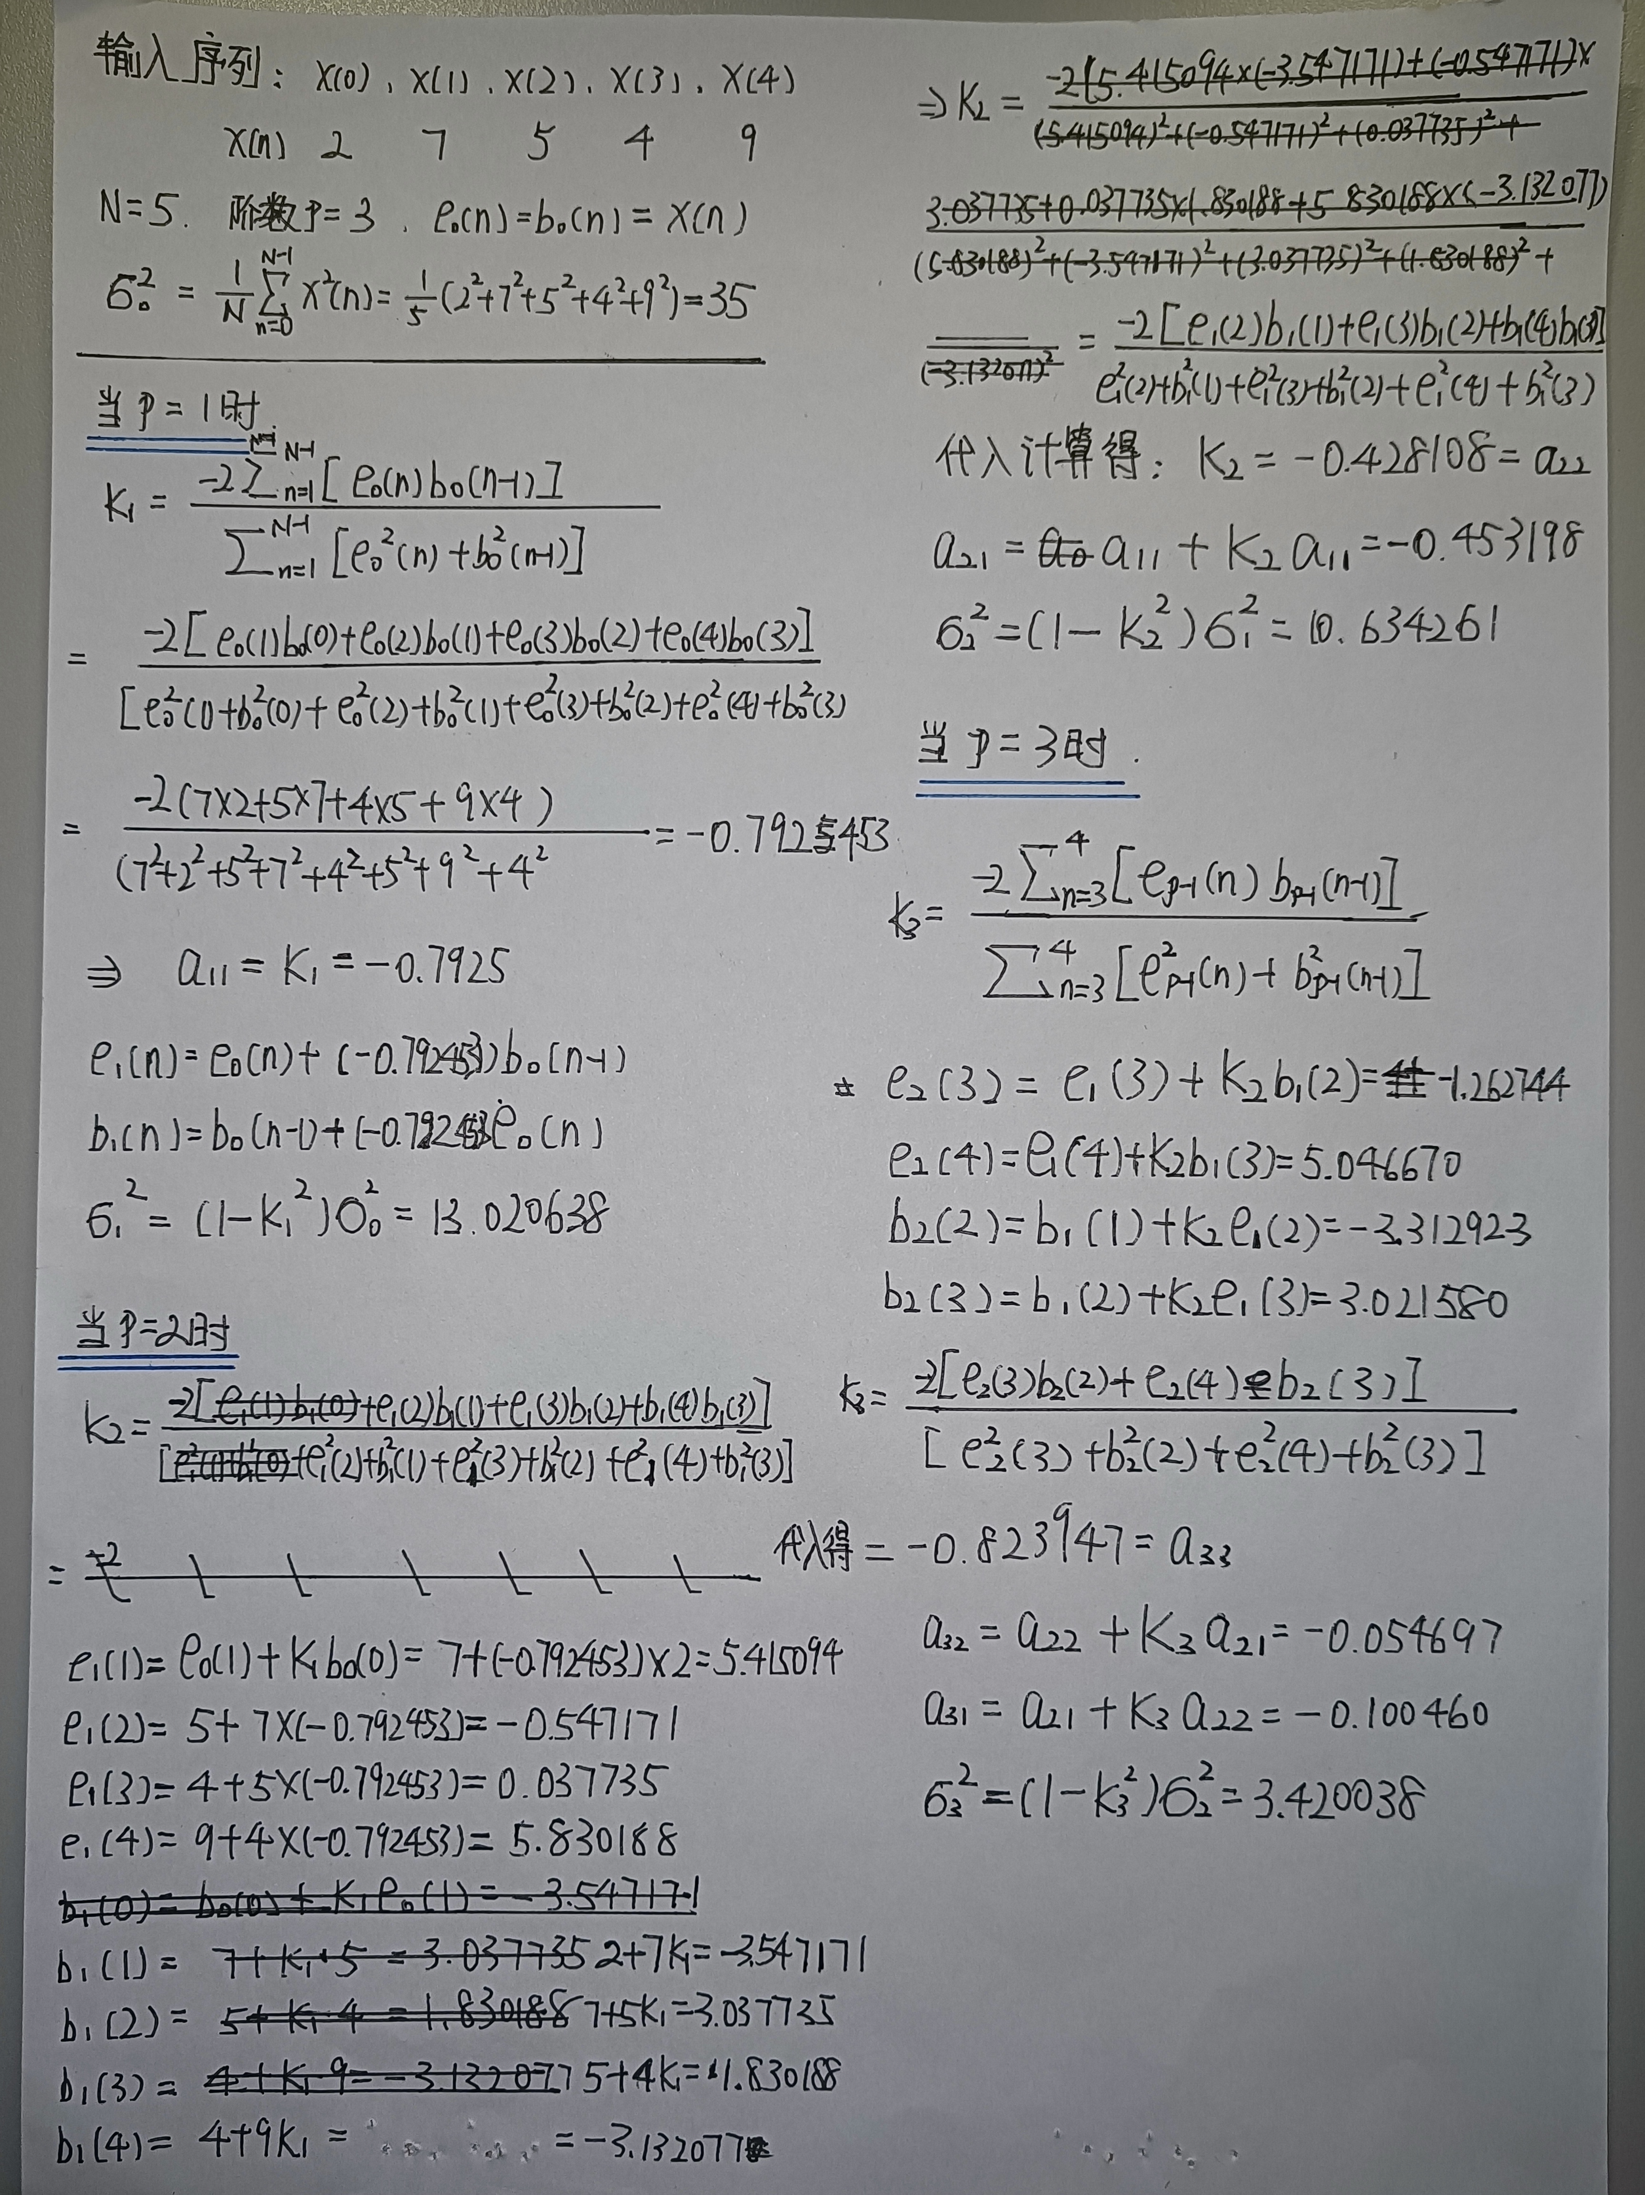
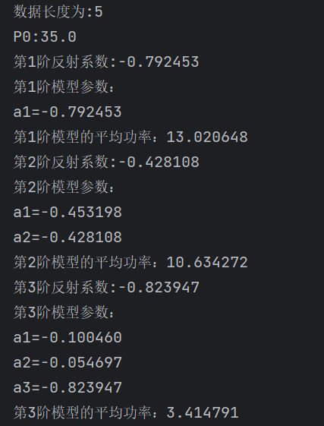

Slide 17
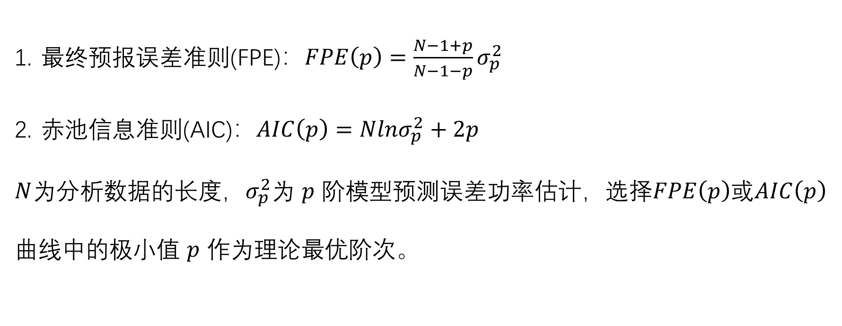
AR模型的定阶
最终预报误差准则(FPE)：$FPE\left(p\right)=\frac{N−1+p}{N−1−p}σ_{p}^{2}$
赤池信息准则(AIC)：$AIC\left(p\right)=Nlnσ_{p}^{2}+2p$
$N$为分析数据的长度，$σ_{p}^{2}$为 $p$ 阶模型预测误差功率估计，选择$FPE\left(p\right)$或$AIC\left(p\right)$曲线中的极小值 $p$ 作为理论最优阶次。

Slide 18

感谢各位观看

